Slide 1

第14章-项目案例
《多人聊天室》
讲师：Python娟子姐
马驰率风,羊致清和

Slide 2
本章目标
了解第三方库wxPython
了解使用wxPython库实现聊天室界面
掌握网络编程与多线程的综合应用
马驰率风,羊致清和

Slide 3
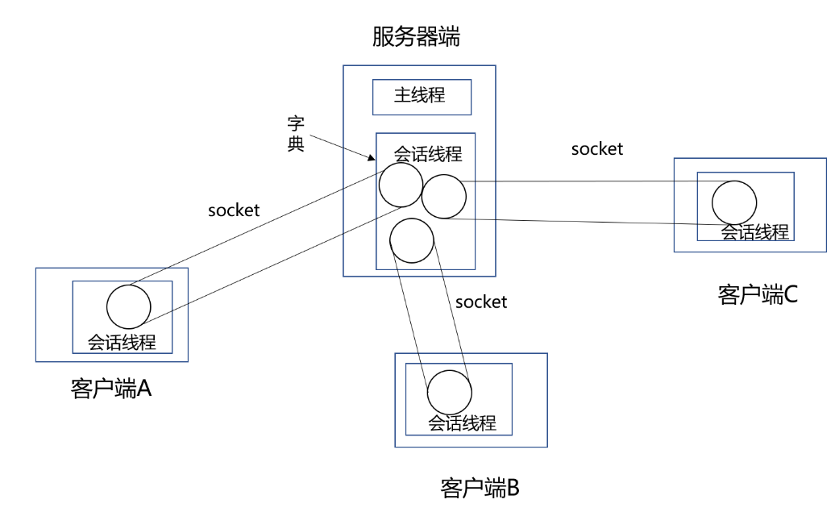
案例需求
什么是多人聊天室呢？
马驰率风,羊致清和

Slide 4
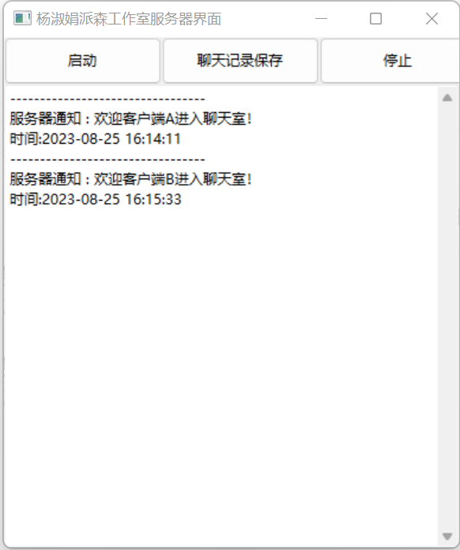
案例需求
wxPython： 是 Python 的第三方库，代码实现基于 C++ 的 wxWidgets 库封装，呈现的界面风格和系统本地风格一致
安装方式：
pip install wxpython
马驰率风,羊致清和

Slide 5
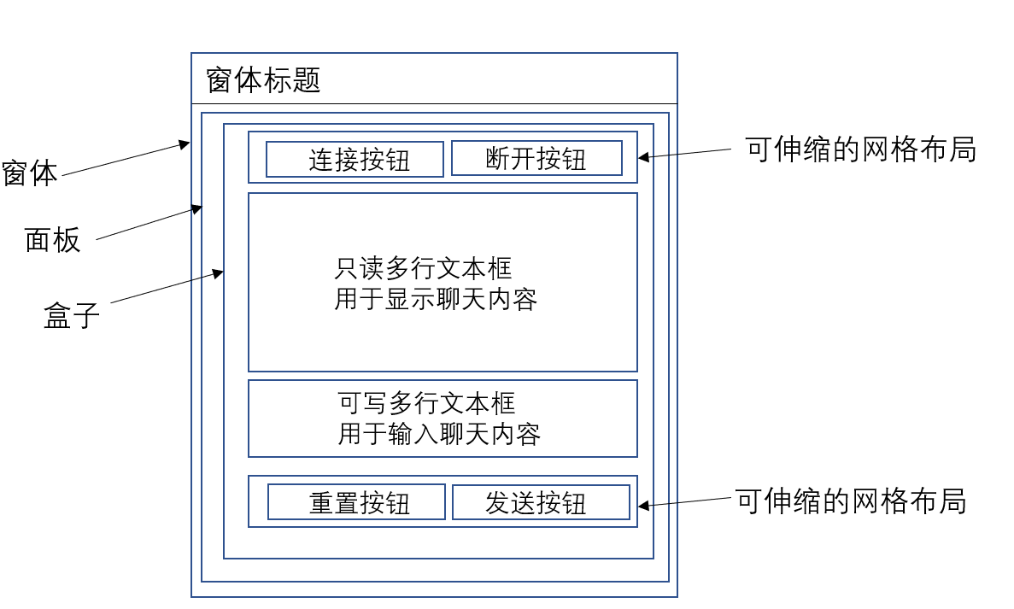
客户端界面布局示意图
马驰率风,羊致清和

Slide 6
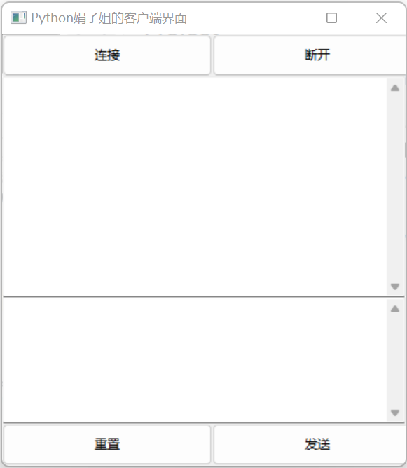
客户端界面运行效果图
马驰率风,羊致清和

Slide 7
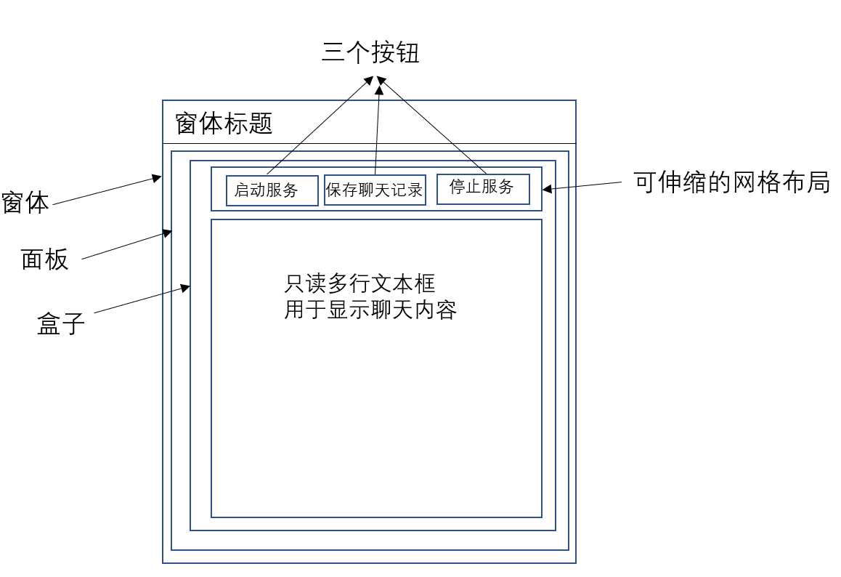
服务器端界面布局示意图
马驰率风,羊致清和

Slide 8
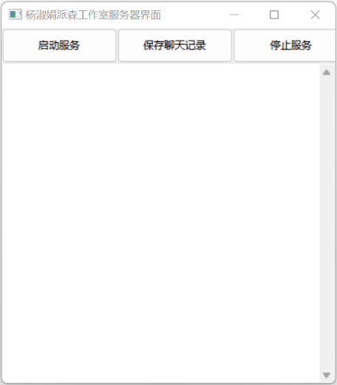
服务器端界面运行效果图
马驰率风,羊致清和

Slide 9
功能实现
代码功能实现
1）启动服务器功能实现
2）客户端连接服务器
3）显示聊天信息
4）发送消息到聊天室
5）客户端断开连接
6）客户端重置
7）保存聊天记录
8）停止服务
马驰率风,羊致清和

Slide 10
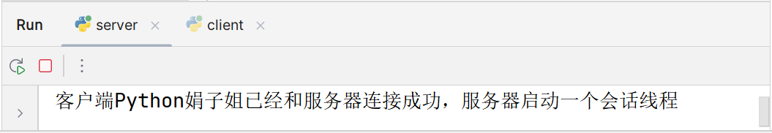
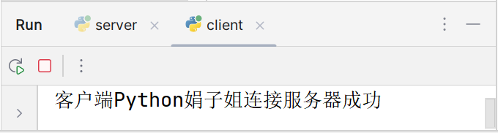
功能实现细节
1）启动服务器功能实现
2）客户端连接服务器
启动服务器运行效果
客户端连接服务器
马驰率风,羊致清和

Slide 11
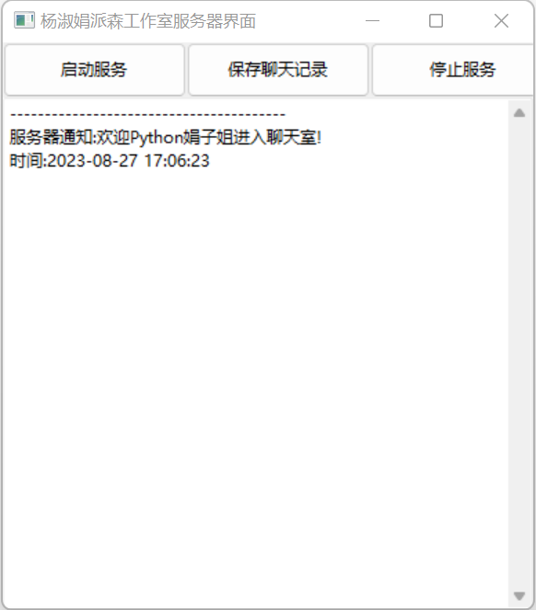
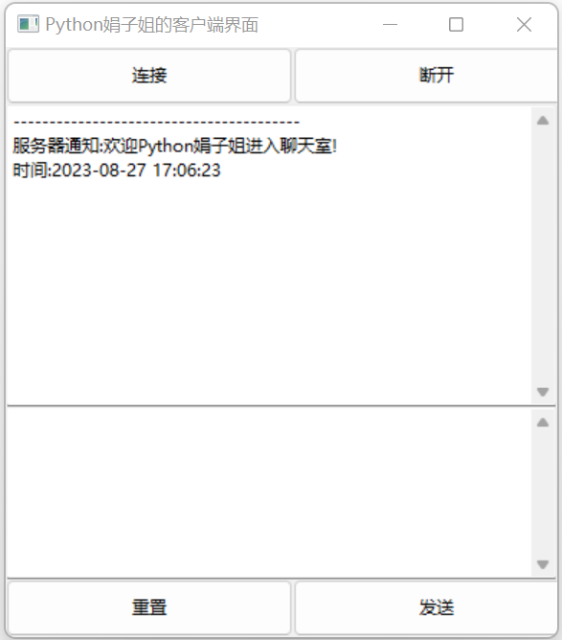
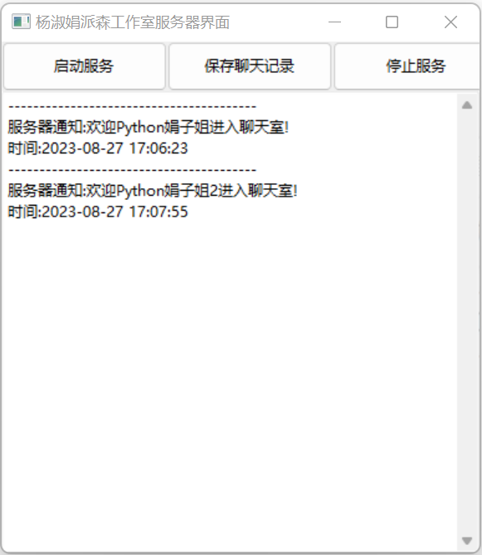
功能实现细节
3）显示聊天信息
马驰率风,羊致清和

Slide 12
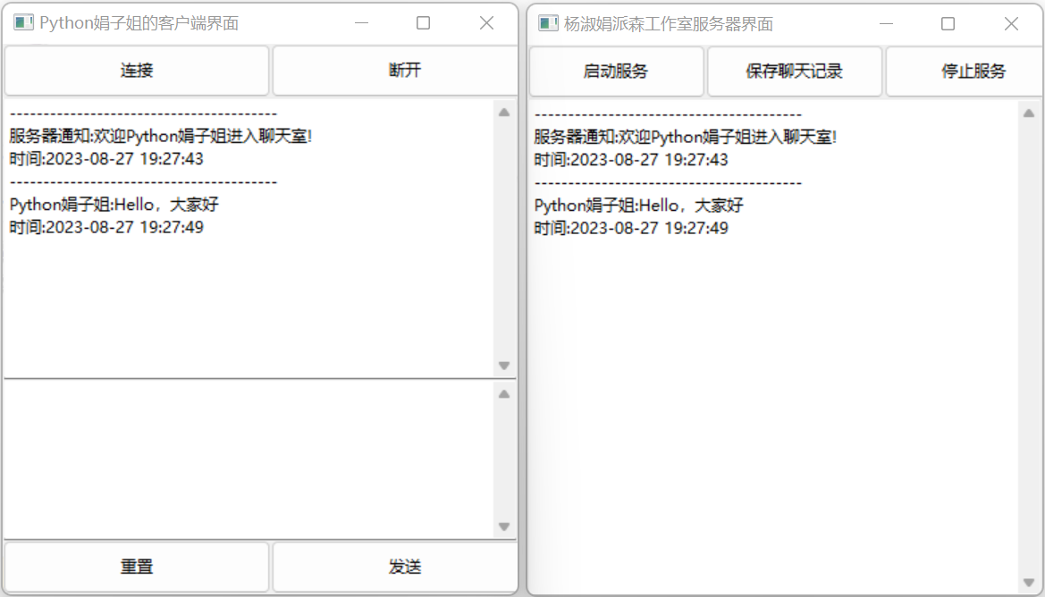
功能实现细节
4）发送消息到聊天室
马驰率风,羊致清和

Slide 13
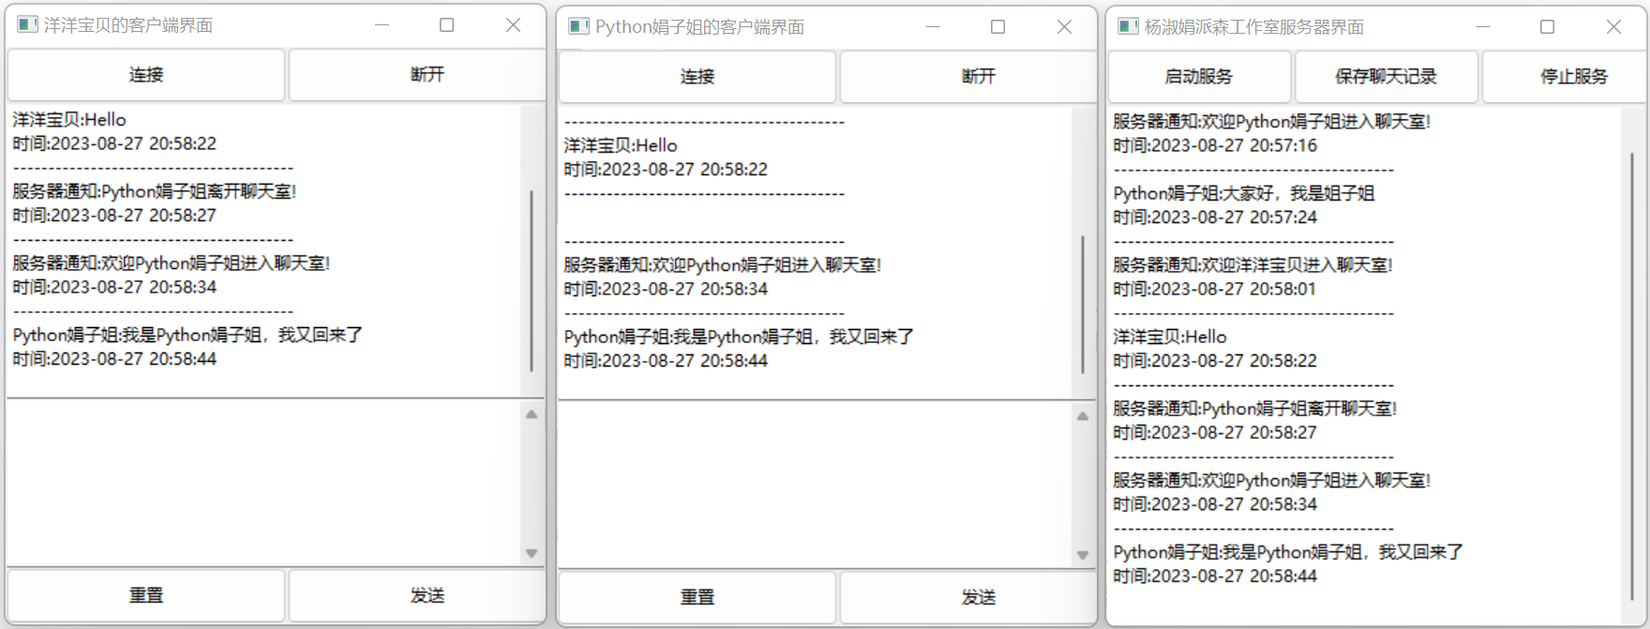
功能实现细节
5）客户端断开连接
马驰率风,羊致清和

Slide 14
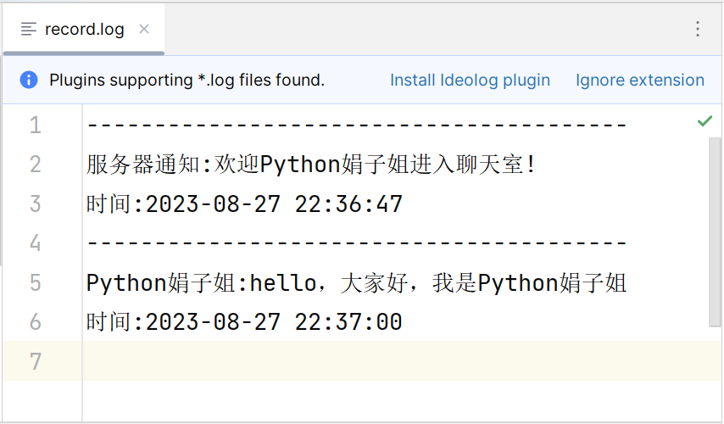
功能实现细节
7）保存聊天记录
马驰率风,羊致清和

Slide 15
本章总结
第三方库wxPython模块的使用
创建多线程的两种方式
函数式
继承式
使用socket实现网络编程
内置模块time的使用
文本文件的保存
马驰率风,羊致清和

Slide 16
风里雨里娟子姐都在这里等你
马驰率风,羊致清和

